Slide 1
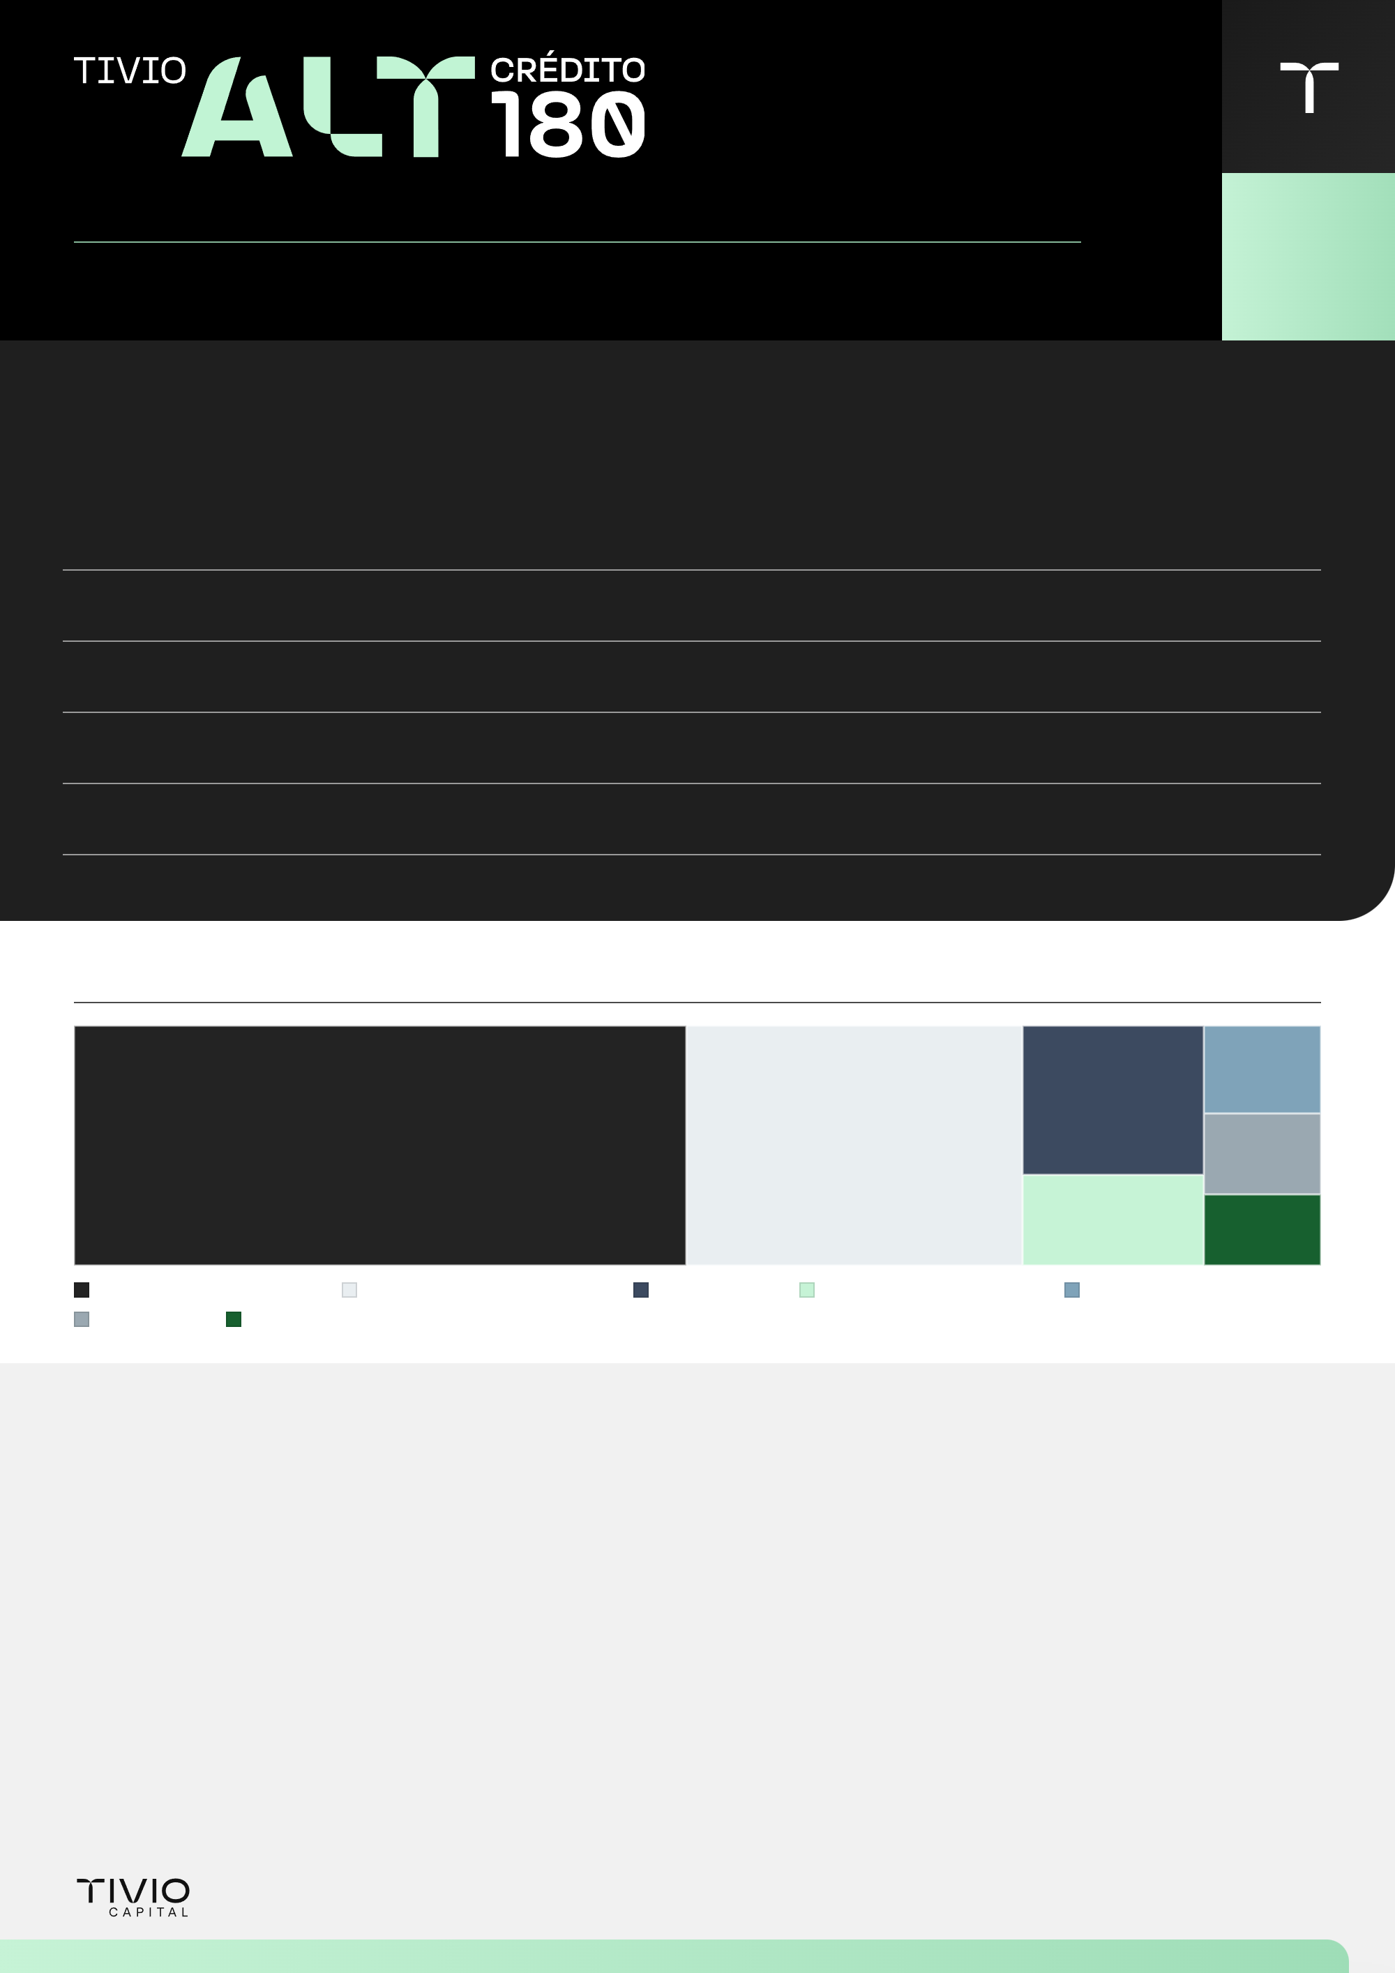
TIVIO ALT CRÉDITO HIGH YIELD 180 FIDC – RL / CNPJ 58.038.938/0001-80
Setembro de 2026
OBJETIVO DA CARTEIRA
O Tivio ALT 180 se destaca por buscar créditos high yield com ênfase em garantias reais, avais e recebíveis. O fundo oferece uma alternativa de investimento de alto valor agregado, descorrelacionado das classes de ativos tradicionais.
Mês
Ano
12M
24M
36M
Desde o Início
Fundo
1,29%
12,62%
17,85%
−
−
34,87%
CDI
1,08%
10,51%
14,48%
−
−
26,79%
%
119,45%
120,09%
123,25%
−
−
130,15%
CDI+
2,53%
2,58%
2,95%
−
−
3,55%
Data base: 30/09/2026
ALOCAÇÃO REAL DA CARTEIRA DE CRÉDITO
Crédito
Privado
Liquidez
3,4%
9,1%
Fiagro
FIDCs
Cota Sênior
FIDCs
Cota Mezanino
3,2%
49,3%
27,0%
Crédito Estruturado
Precatório
5,5%
2,8%
FIDCs Cota Sênior 49,3%
FIDCs Cota Mezanino 27,0%
Liquidez 9,1%
Crédito Estruturado 5,5%
Crédito Privado 3,4%
Fiagro 3,2%
Precatório 2,8%
Comentário do Gestor e Análise de Mercado
O Tivio ALT 180 registrou rentabilidade de 1,29% no mês, equivalente a 119,45% do CDI no período. Desde o início da estratégia, o fundo acumula retorno de 34,87%, frente a 26,79% do CDI, o que corresponde a um desempenho anualizado de 130,15% do CDI.
Em setembro, iniciamos posição em uma cota sênior de FIDC com exposição ao setor de telecomunicações. A tese de investimento está fundamentada na atuação consolidada do originador, que possui mais de 23 anos de experiência no segmento, bem como nas características estruturais do mercado em que atua, marcado por elevada pulverização, baixa bancarização, receitas recorrentes e oferta restrita de crédito. Adicionalmente, a operação apresenta carteira de recebíveis amplamente diversificada entre cedentes e sacados, além de mecanismos de proteção que incluem overcollateral mínimo de 25% sobre os ativos cedidos ao fundo.
A nova alocação reforça nossa estratégia de buscar operações com perfil defensivo, adequada relação entre risco e retorno e estruturas robustas de mitigação de risco. Seguimos priorizando ativos com forte alinhamento de interesses entre as partes envolvidas, qualidade na originação dos créditos e mecanismos de proteção compatíveis com o cenário de mercado. Mantemos uma postura seletiva na alocação de capital, avaliando continuamente oportunidades que possam contribuir para a geração consistente de retornos ajustados ao risco para os cotistas.
1

Slide 2
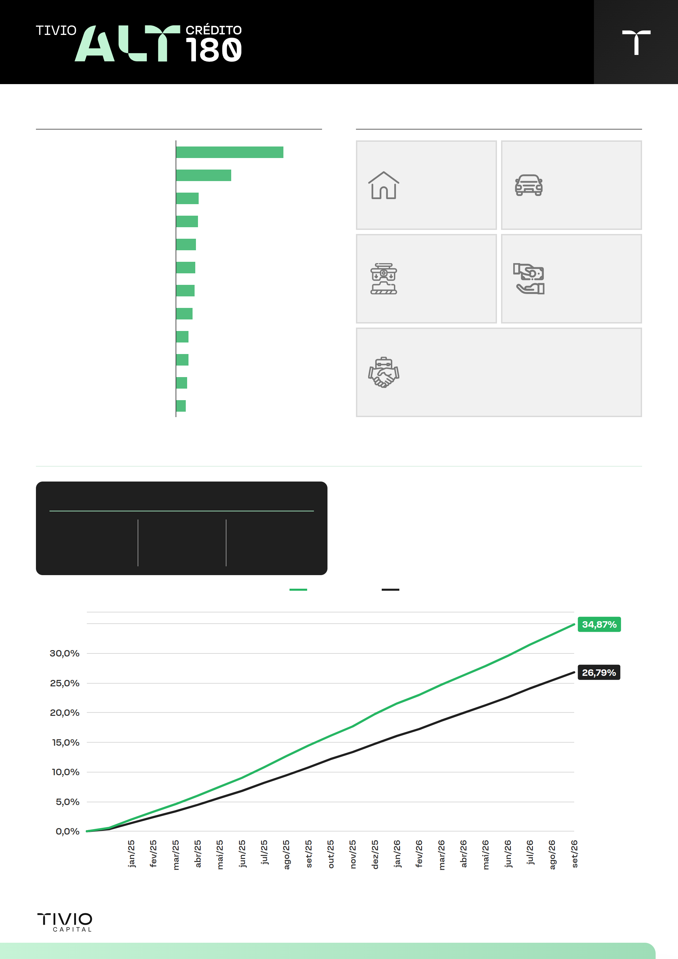
Setembro de 2026
ALOCAÇÃO POR ESTRATÉGIA
COLATERAIS
Indústria e Comércio
30,61%
Consignados
15,74%
AF de imóveis
AF de automóveis
Crédito PF
6,31%
Financeiro
6,12%
Varejo Eletrodoméstico
5,62%
Açúcar, Álcool e Cana
5,48%
AF de maquinário
CF de recebíveis
Caixa
5,19%
Comércio atacadista e varejista
4,71%
Serviços Imobiliários
3,51%
TI e Telecomunicações
3,44%
Coobrigação do cedente/Avais
Agrícola
3,17%
Educação
2,77%
RENTABILIDADE HISTÓRICA
Rentabilidade
Desde o início
12M
Mês
CDI +
CDI +
CDI +
3,55%
2,95%
2,53%
Fundo
CDI
2

Slide 3

Setembro de 2026
CARACTERÍSTICAS GERAIS DO FUNDO
Gestor
Informações Operacionais
Tivio Capital
Aplicação:
D+1
Resgate:
D+180
Aplicação mínima inicial:
R$ 1.000,00
Movimentação mínima:
R$ 1.000,00
Público Alvo
Investidores qualificados, Family Offices e Multi Family
Data de início
18/12/2024
Taxa global
Patrimônio líquido
1,15% a.a.
R$ 153.589.286,51
Taxa de performance
Patrimônio líquido médio (12M)
20% do que exceder do CDI
R$ 104.590.801,56
MATERIAL TÉCNICO
Este material foi elaborado pela Tivio Capital Distribuidora de Títulos e Valores Mobiliários S.A. e possui caráter meramente informativo. Não constitui oferta, recomendação ou aconselhamento de investimento.
Antes de investir, leia a lâmina de informações básicas, se aplicável, o regulamento, o formulário de informações complementares, seus anexos e apêndices. Esses documentos e informações sobre tributação estão disponíveis em tivio.com/fundos/ e tivio.com/documentos/.
Os investimentos envolvem riscos. Consulte os documentos do fundo para conhecer sua estratégia, público-alvo, condições e principais fatores de risco.
Rentabilidade obtida no passado não representa garantia de resultados futuros. A rentabilidade divulgada não é líquida de impostos.
Os investimentos em fundos não são garantidos pelo administrador, pelo gestor, por qualquer mecanismo de seguro ou pelo Fundo Garantidor de Crédito – FGC.
A Tivio Capital Distribuidora de Títulos e Valores Mobiliários S.A. integra o conglomerado prudencial liderado pelo Banco Bradesco S.A.
SAC: 0800 704 8383
Atendimento 24 horas
Ouvidoria: 0800 727 9933
Atendimento das 9h às 18h, de segunda a sexta-feira, exceto feriados nacionais
tivio.com/fundos
Leia o QR Code e acesse as redes da Tivio Capital
Rating S&P
brAMP1

